Slide 1

Bachelorstudier 3.03.25
Jens Nielsen

Slide 2
Mål
Bli kjent
Uttale
Tall og år
Presentasjon av hverandre

Slide 3
Vi blir kjent ☺
Hvem er du?
Hvor gammel er du?
Hvilke interesser har du?

Slide 4
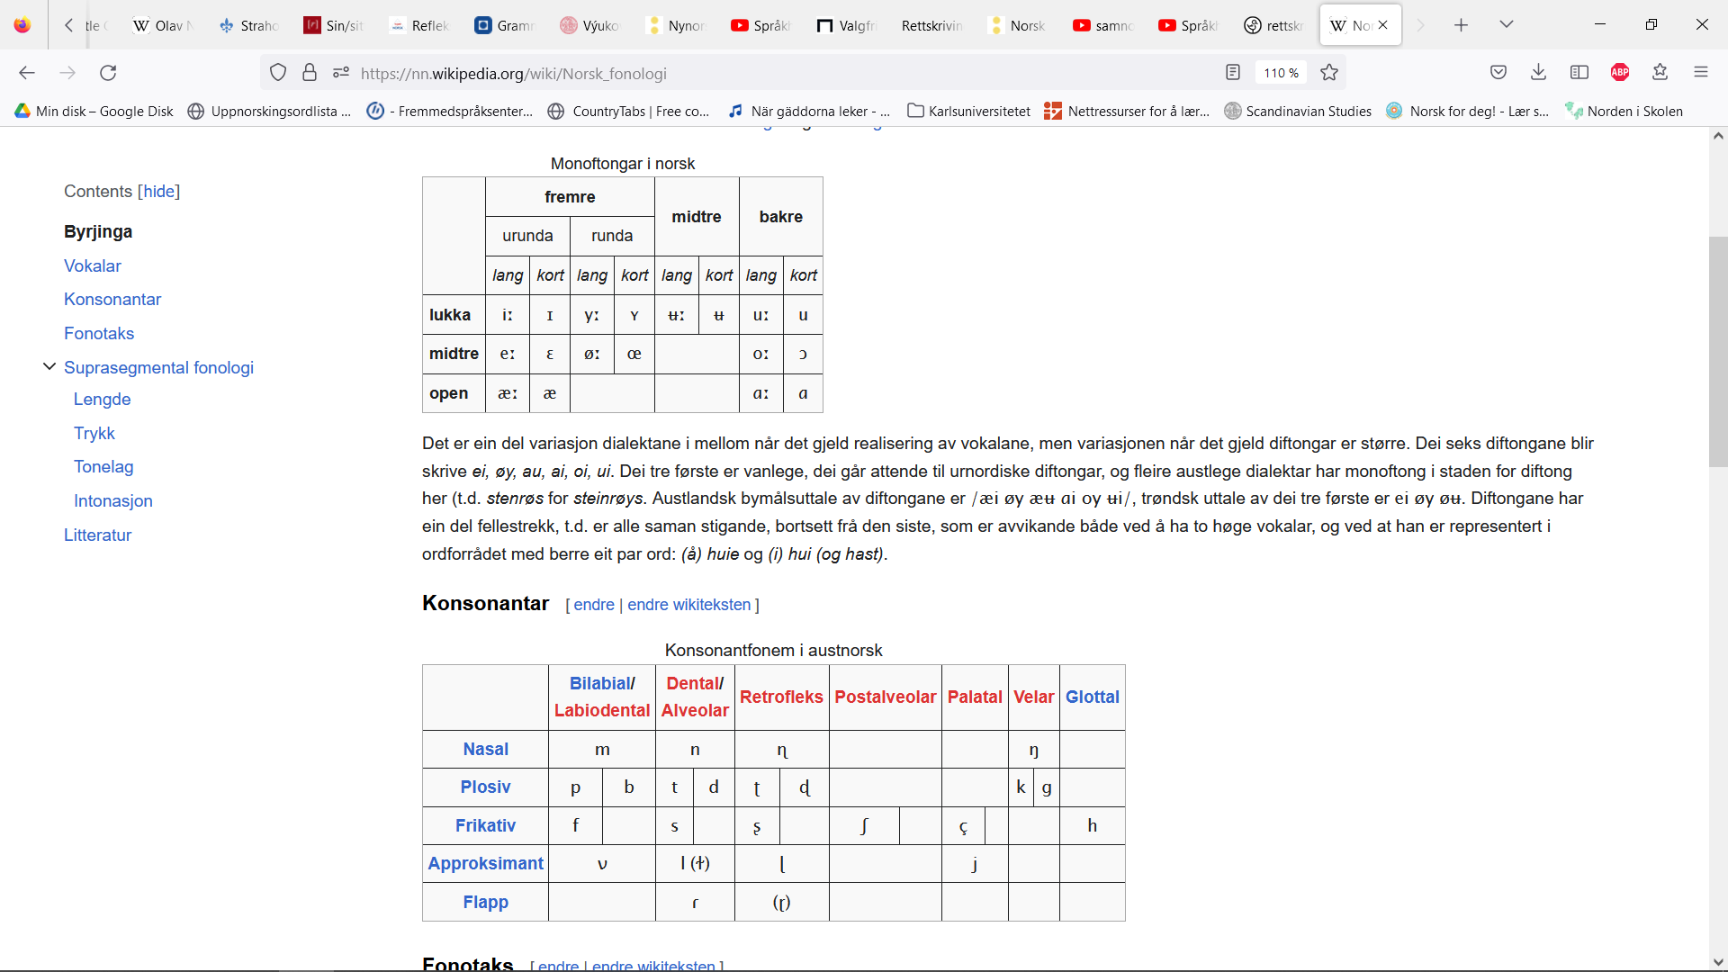
Norsk uttale
Norsk har 18 vokaler (monoftonger + seks diftonger)
24 konsonanter

Slide 5
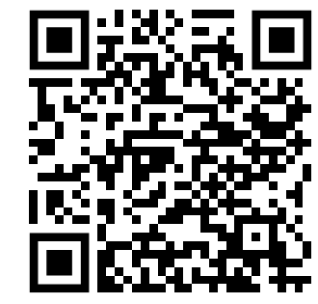
Uttale
Norwegian speech sounds compared to Czech

Slide 6
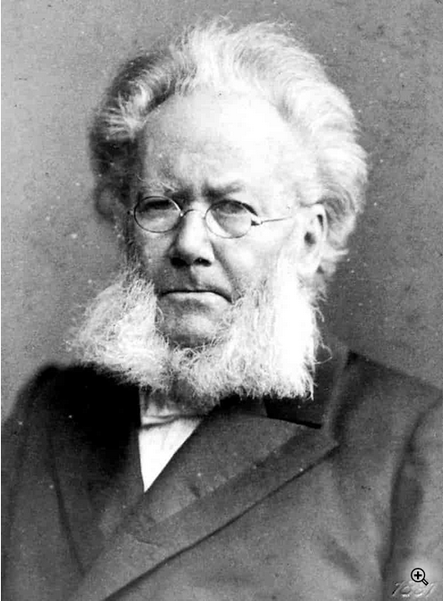
Regle
Ibsens ripsbusker og andre buskevekster.

Slide 7
Trykk
Norske ord har som regel trykk på første stavelse
  Å være, ofte, gammel, Oslo
Låneord har trykk på siste tunge stavelse
  Gitar [tung]
  Situasjon [tung]
  Anti [lett]
  Studere [lett]
Sammensatte ord: trykk i første ord [bensinstasjon]

Slide 8
Trykk
Østnorske dialekter kan avvike fra mønsteret
Låneord har trykk på siste tunge stavelse
  Gitar
  Situasjon
  Anti
  Studere

Slide 9
Intonasjon
Praha er en fin by.
Hun er tjue år gammel, men studerer i Tsjekkia.
Ønsker hun å lære seg norsk?

Slide 10
Uttale
CALST
Norsk uttale
Vokabular

Slide 11
Vi leser
Kristian og Kristine er kjærester. De ble sammen for tre måneder siden. Verken han eller hun har hatt kjæreste før. Paret har møttes nesten hver dag siden de ble kjærester. Med mindre det regner, går de en tur sammen om kveldene. De to sitter ofte sammen på en benk nede ved havna og lytter på vinden og ser på båtene. Etterpå pleier de å gå inn og drikke vin. Både Kristian og Kristine er svært forelsket. Så lenge de er sammen, er de lykkelige. Kristian og Kristine ringes hver dag i lunsjen selv om de har det travelt på jobb. Begge er smarte personer som liker å diskutere kompliserte tema. De er nesten alltid enige. Det er som om de alltid har kjent hverandre. Dess bedre kjent de blir, dess bedre liker de hverandre. De har fortsatt ikke kranglet. Paret vurderer å flytte sammen til sommeren.

Slide 12
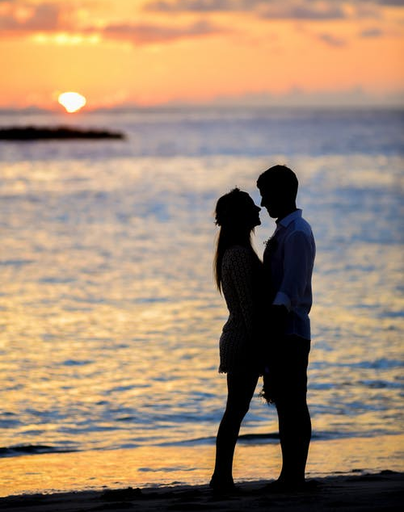
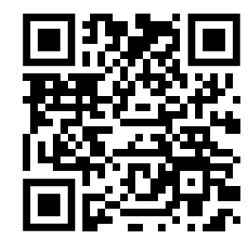
Spørsmål
1. Når ble Kristian og Kristine sammen?
2. Hvordan har Kristian og Kristine det for tiden?
3. Hva pleier de å gjøre når de møtes?
4. Hva planlegger paret å gjøre til sommeren?

Slide 13
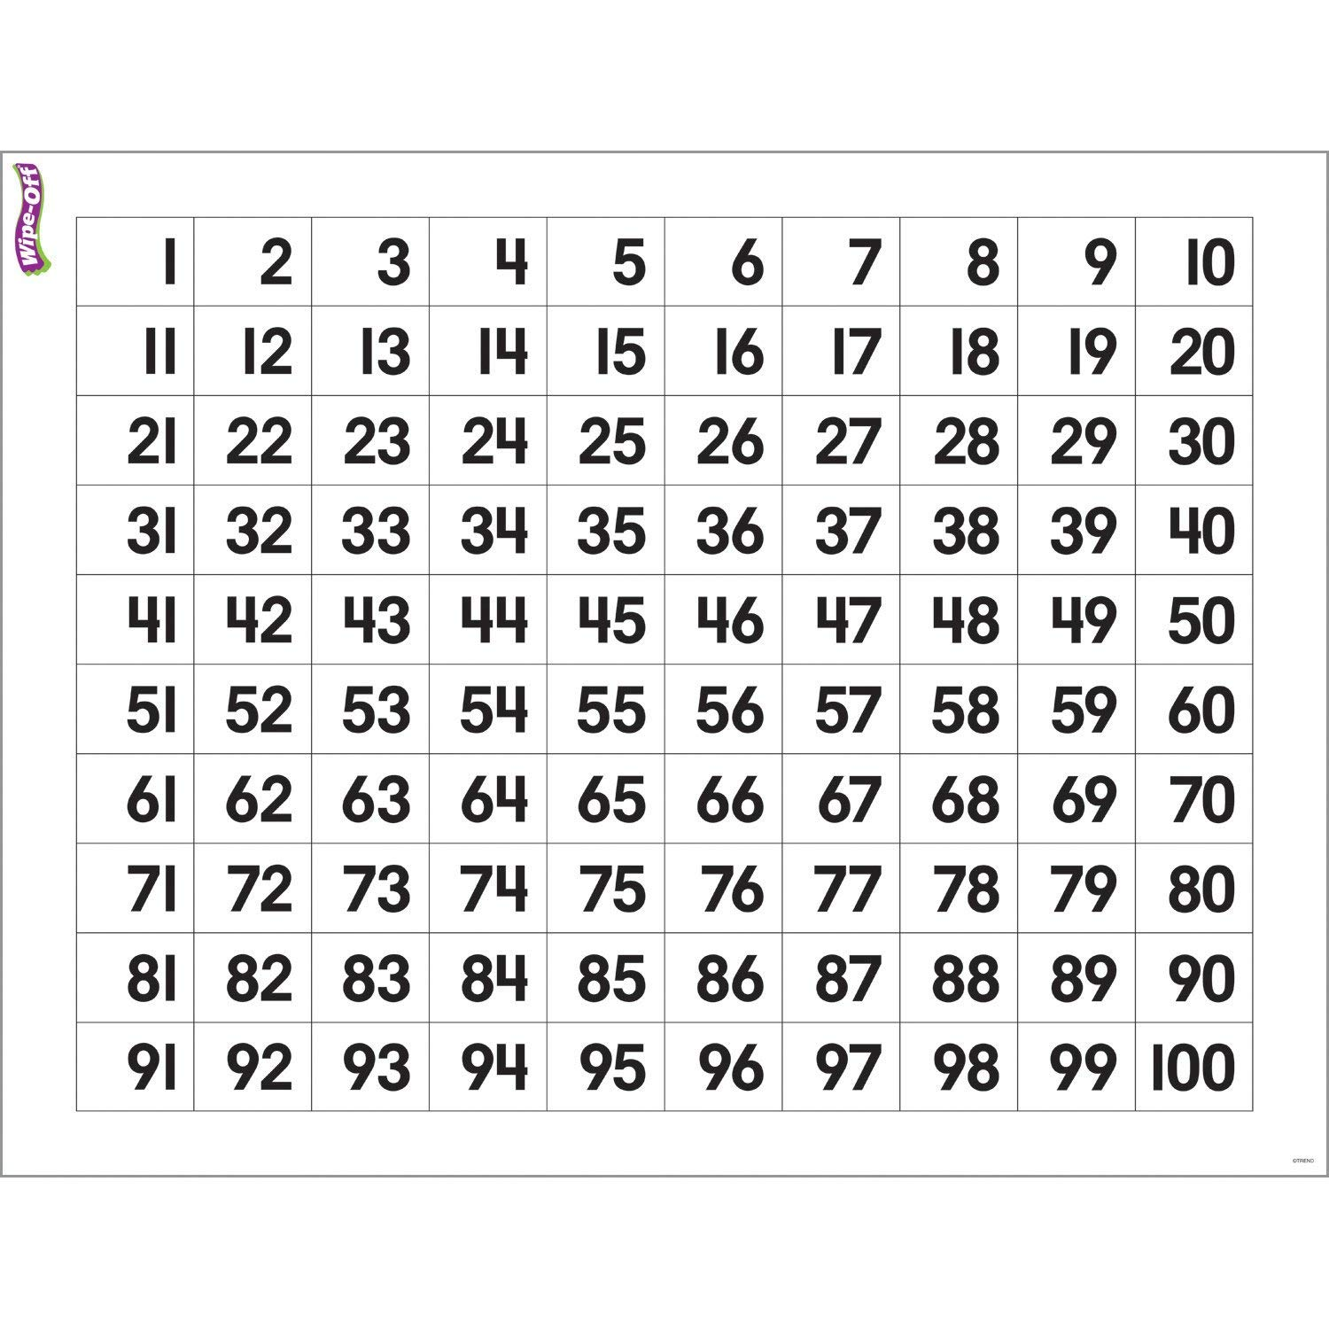
Tallene

Slide 14
Tallene
Spesielle tall
7: syv / sju
11: elleve (elve)
12: tolv (tåll)
16: seksten (sæjstn)
17: sytten (syttn/søttn)
20: tjue / tyve
30: tretti / tredve
20+ (to og tyve, fem og tredve etc.)

Slide 15
Ordenstallene
Første
Andre
Tredje
Fjerde
Femte
Sjette
Syvende/sjuende
Åttende
Niende
Tiende
Ellevte
Tolvte
Trettende
Uregelmessige: 1, 2, 3, 4, 6, 11
-te: Tolv-te
-ende: Tiende

Slide 16
Årstall
1988: nittenåttiåtte (nitten hundre og åttiåtte)
15.05.1988: femtende i femte nittenåttiåtte / femtende mai åttiåtte
2001: totusen og én
2012: totusen og tolv / tjuetolv

Slide 17

Årstall
Far er født 1.3. 1980
Mor er født 17.5. 1982
Sønnen er født 13.12. 2016
Dattera er født 26.6. 2017
Jeg er født …

Slide 18
Presenter hverandre
Intervju sidepersonen
Dette er…
Han/hun/hen er fra… og er X år gammel
Han/hun/hen liker…
Og studerer norsk fordi…
+ en morsom opplysning (fun fact)

Slide 19
Oppsummering
Tallene?
Ordenstallene?
År og datoer?
Neste gang: 24. mars
  Historie
  Fortid
  Presens perfektum og preteritum
Epost: jens.nielsen@ff.cuni.cz

